Slide 1


Impariamo il coreano!
Prima lezione
Con prof. Ropi Oppa

Slide 2
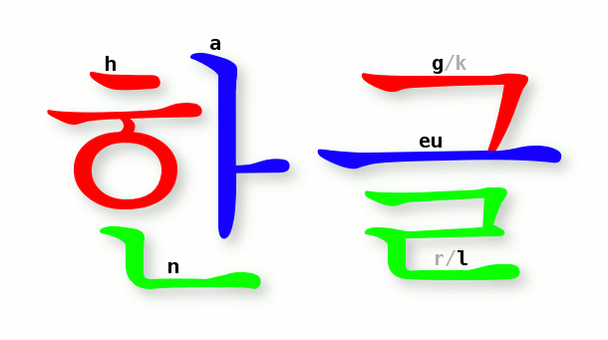

Come si legge l’Hangul?
목차

Slide 3

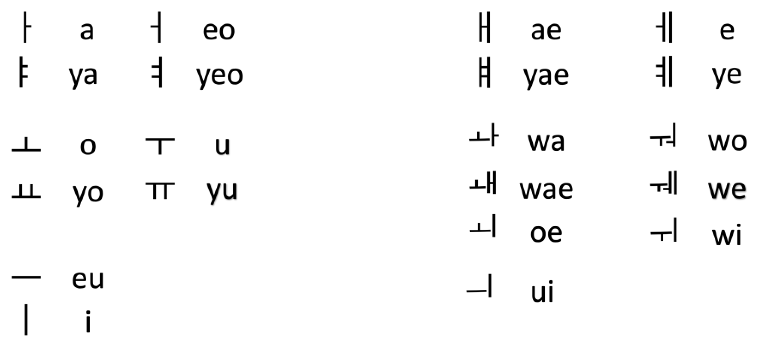
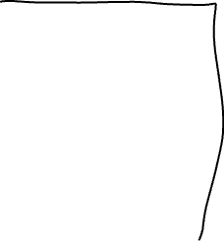

Chi è l’inventore dell’alfabeto coreano?
Vocali
In coreano ci sono, principalmente
10 vocali semplici e 11 vocali complesse
Andiamo a vedere le 10 vocali semplici!
목차

Slide 4
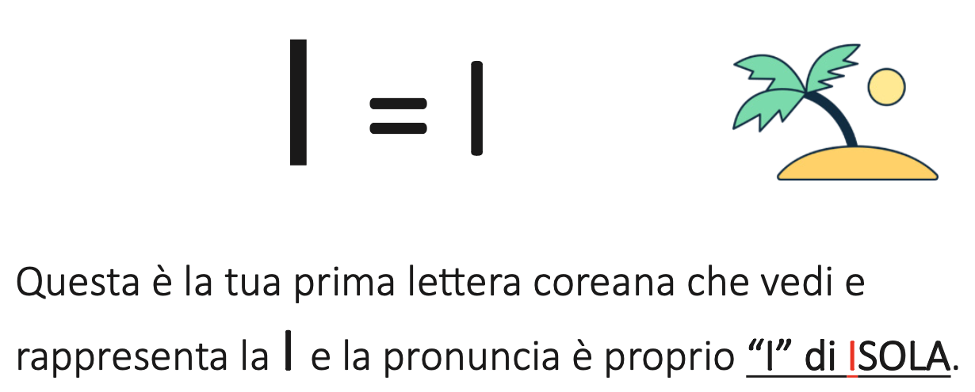
Chi è l’inventore dell’alfabeto coreano?
목차

Slide 5
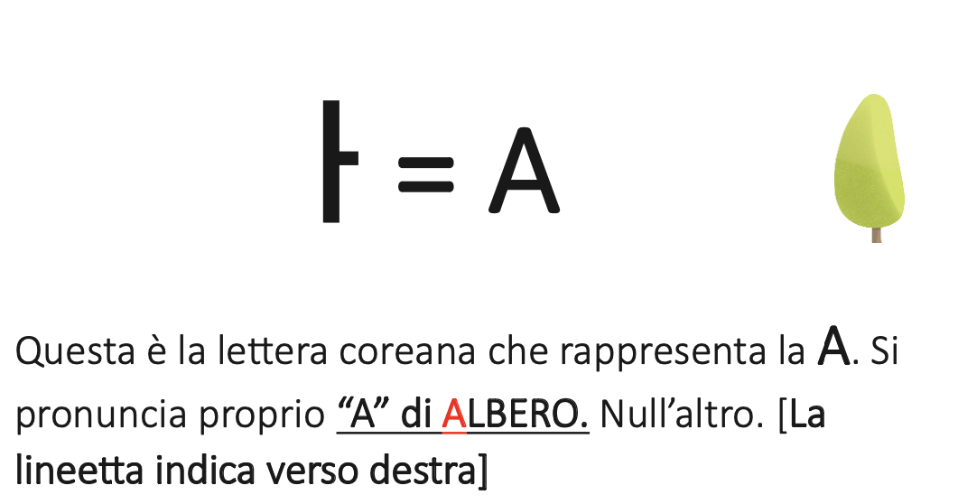




Chi è l’inventore dell’alfabeto coreano?
목차

Slide 6
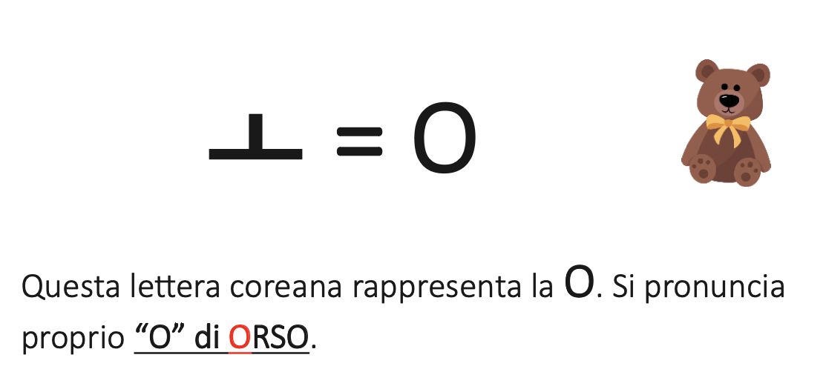
Chi è l’inventore dell’alfabeto coreano?
목차

Slide 7
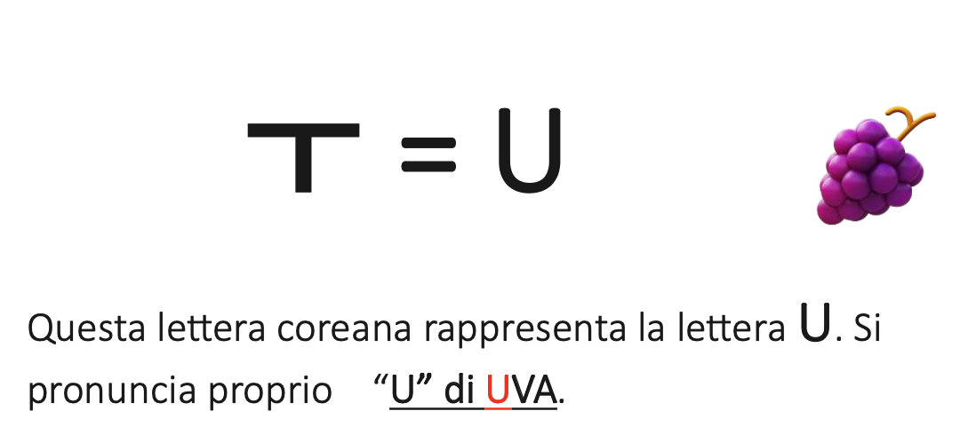
Chi è l’inventore dell’alfabeto coreano?
목차

Slide 8
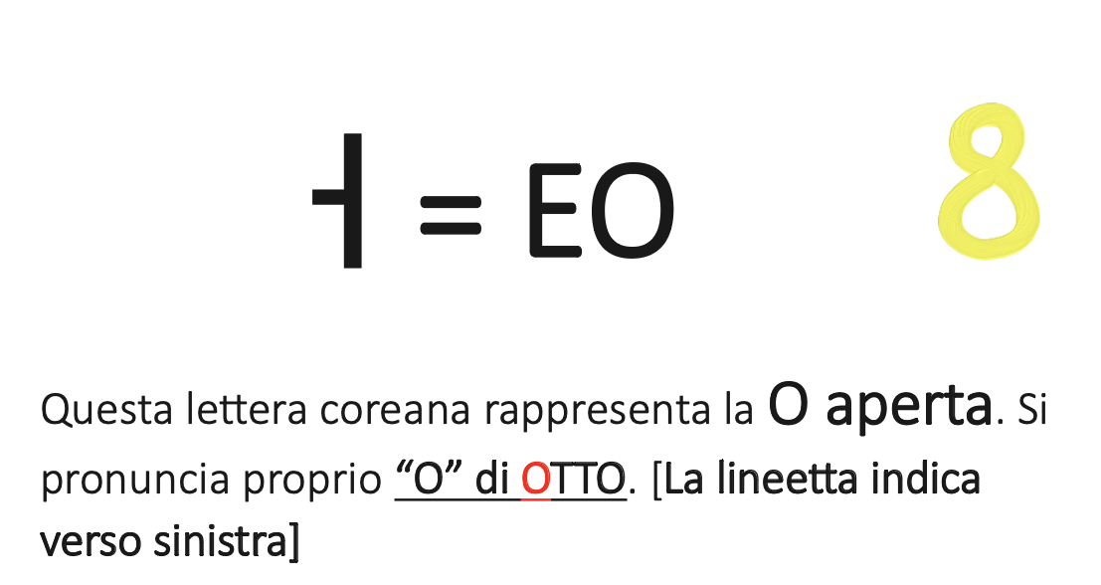
Chi è l’inventore dell’alfabeto coreano?
목차

Slide 9
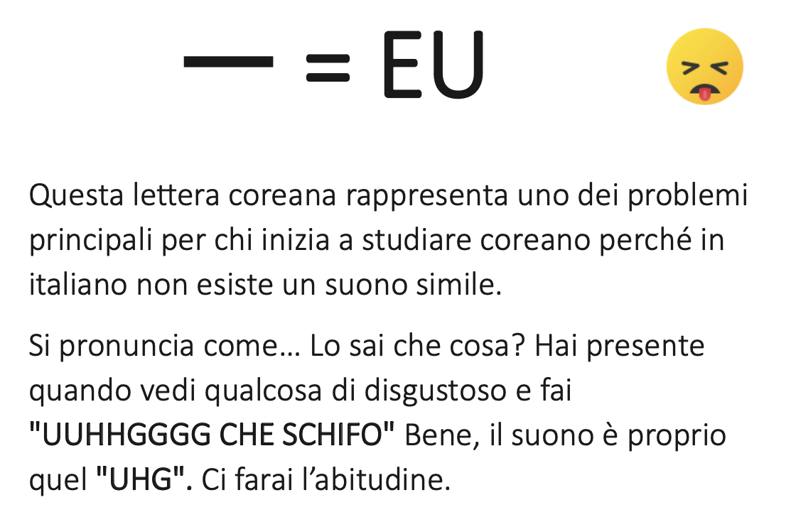
Chi è l’inventore dell’alfabeto coreano?
목차

Slide 10
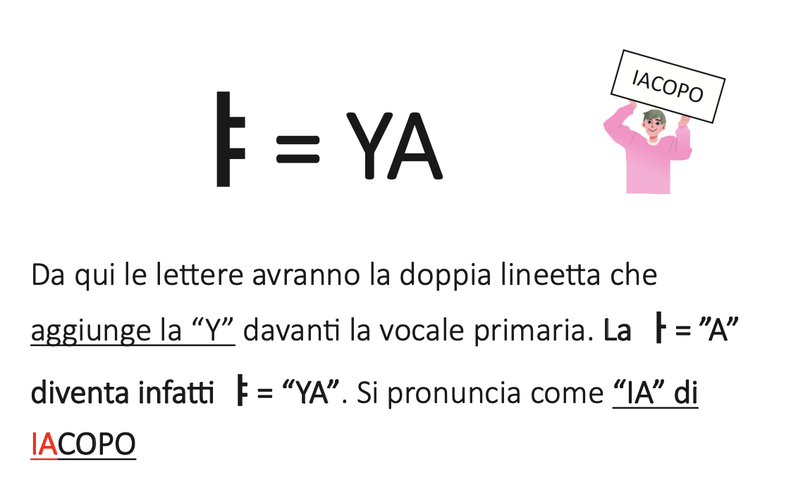

Chi è l’inventore dell’alfabeto coreano?
목차

Slide 11
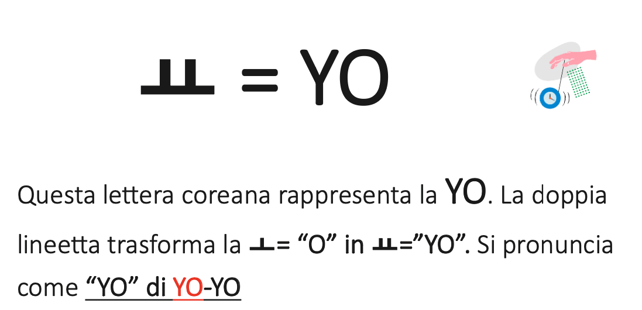


Chi è l’inventore dell’alfabeto coreano?
목차

Slide 12
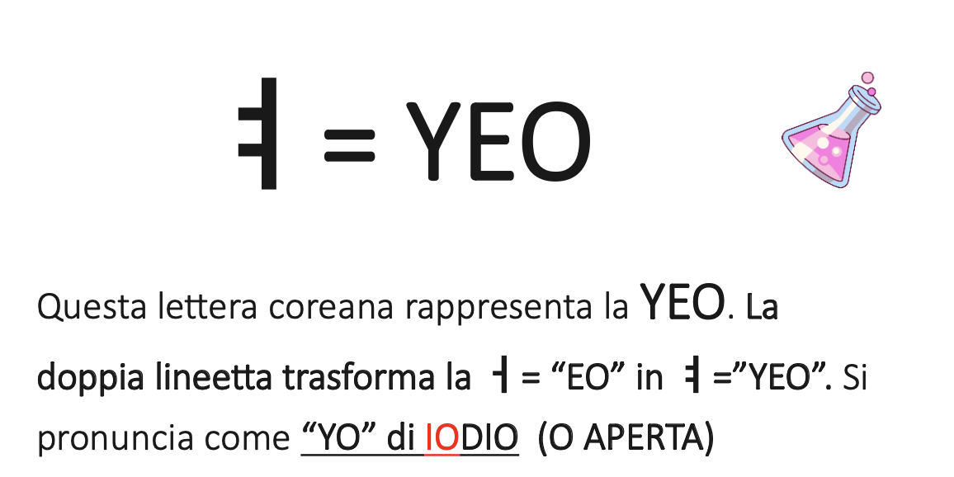
Chi è l’inventore dell’alfabeto coreano?
목차

Slide 13
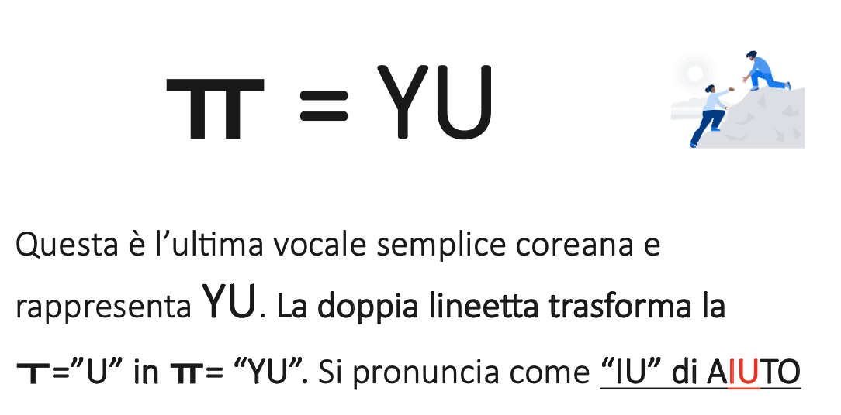

Chi è l’inventore dell’alfabeto coreano?
목차

Slide 14
Chi è l’inventore dell’alfabeto coreano?
Fantastico! Avete completato tutte le vocali “semplici” coreane!
Vediamo ora le 11 vocali “complesse”
목차

Slide 15
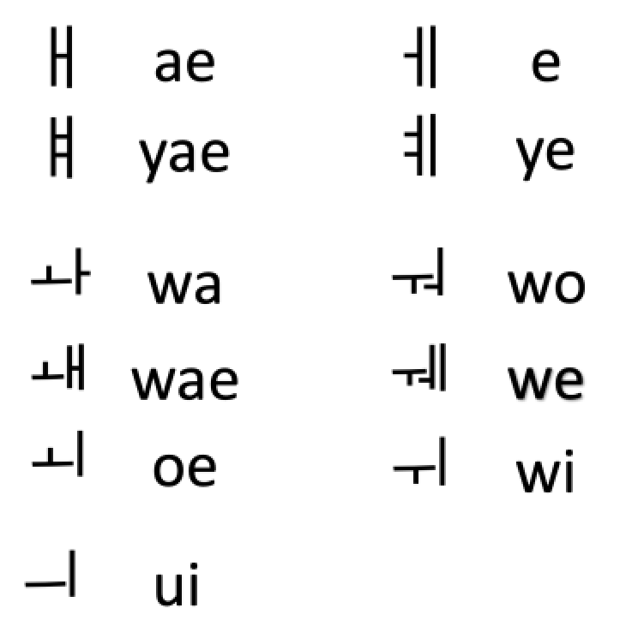
Chi è l’inventore dell’alfabeto coreano?
Queste vocali si chiamano così non perché siano più difficili ma perché,
per essere rappresentate usano più linee
(Per capirci ㅐ → ㅏ+ㅣ = ㅐ). Vediamole insieme!
목차

Slide 16
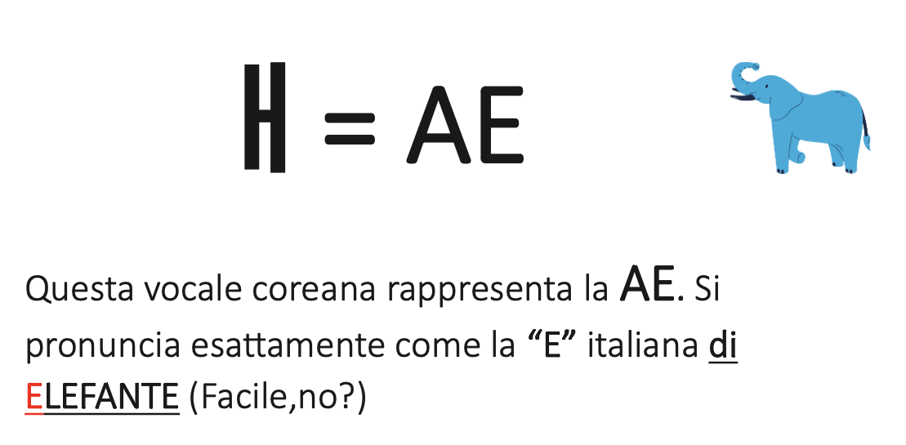

Chi è l’inventore dell’alfabeto coreano?
목차

Slide 17
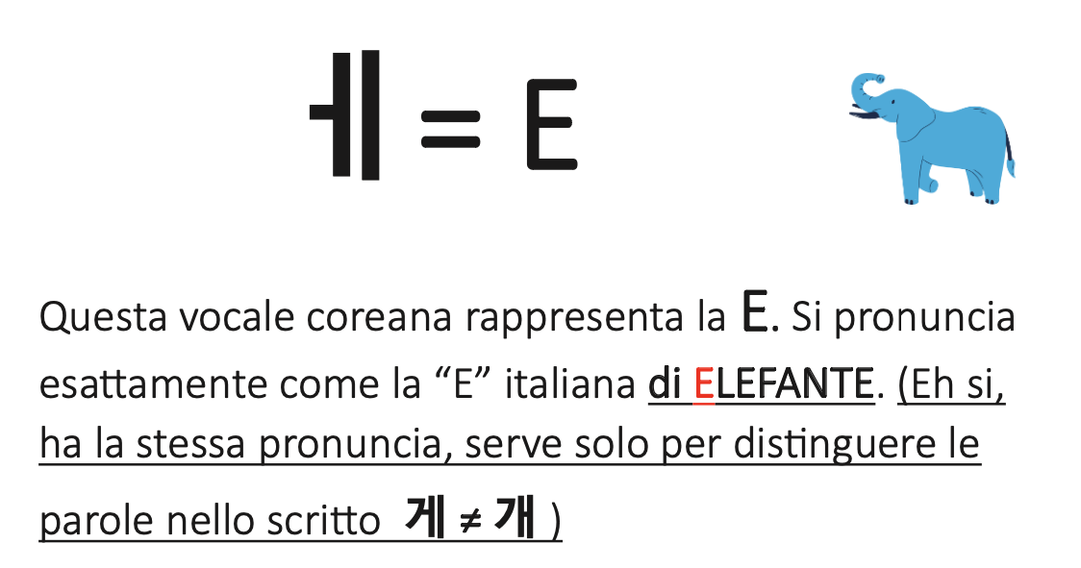
Chi è l’inventore dell’alfabeto coreano?
목차

Slide 18
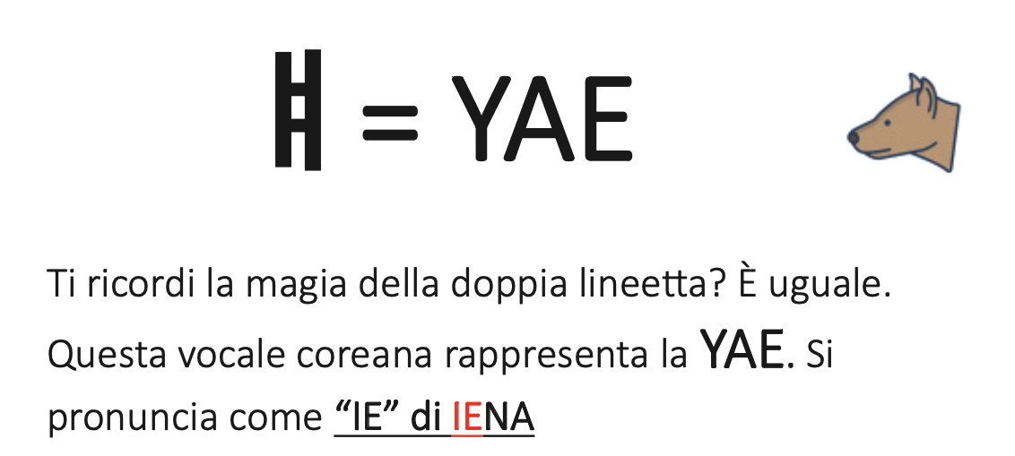

Chi è l’inventore dell’alfabeto coreano?
목차

Slide 19
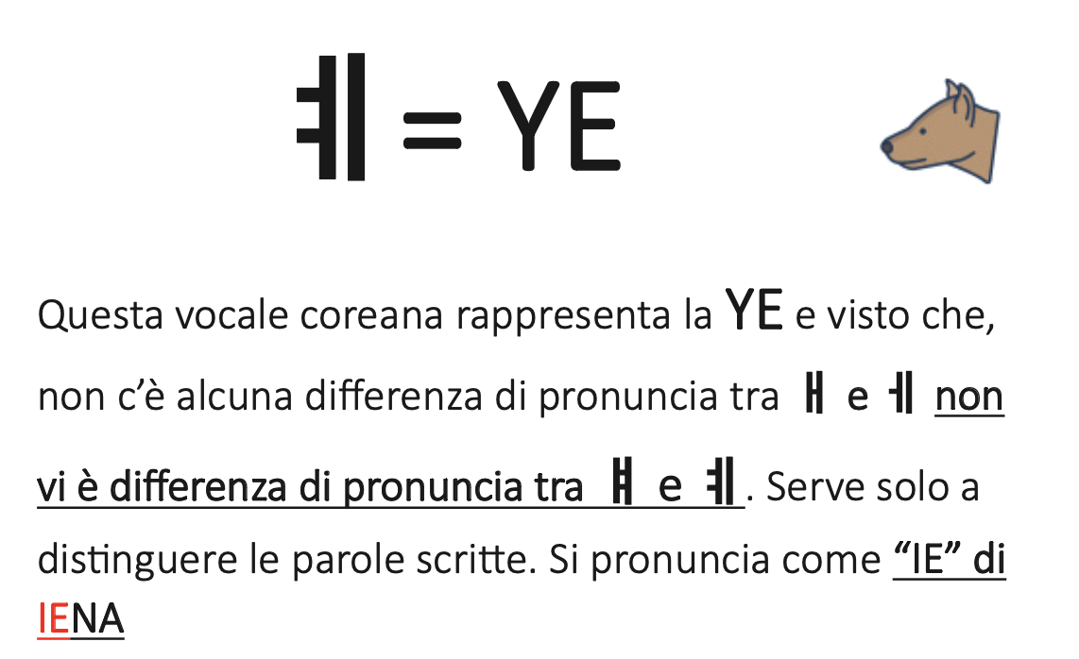
Chi è l’inventore dell’alfabeto coreano?
목차

Slide 20
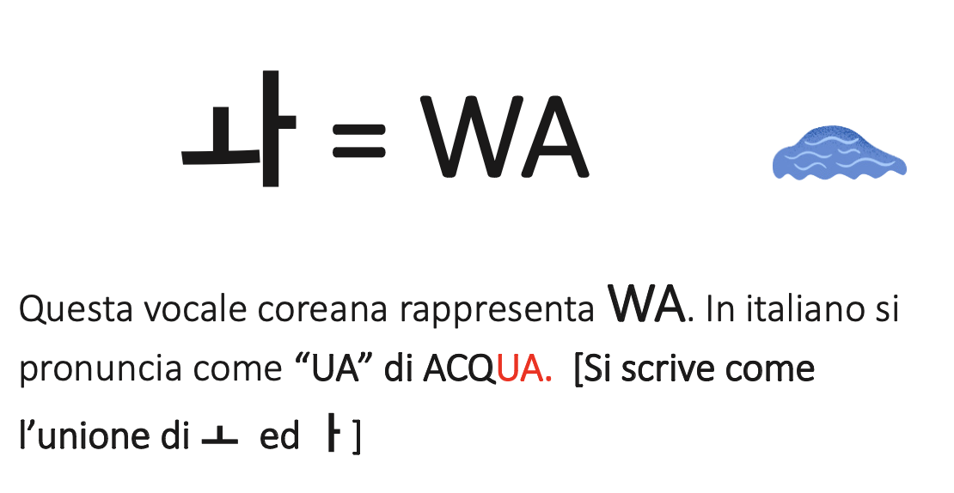
Chi è l’inventore dell’alfabeto coreano?
목차

Slide 21
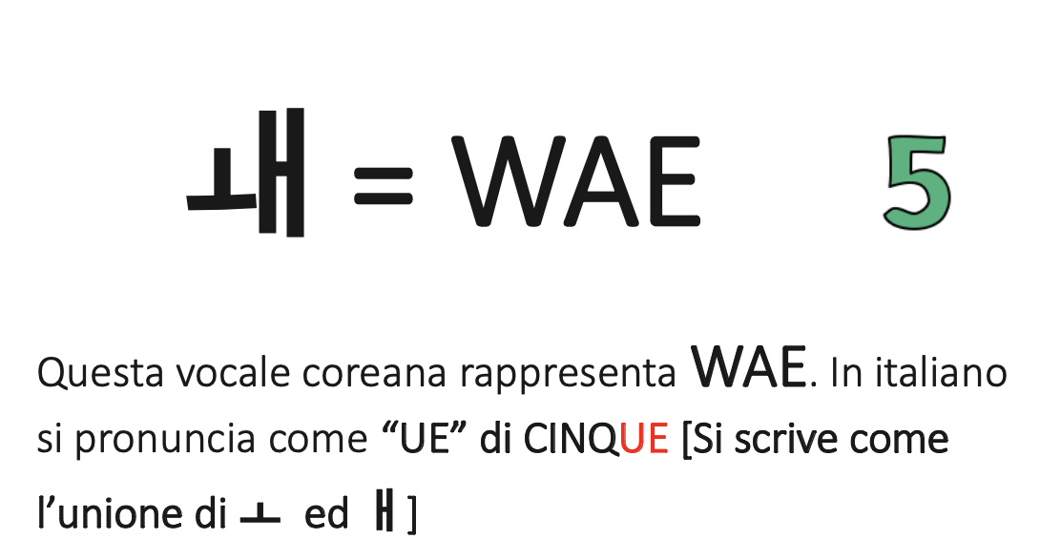

Chi è l’inventore dell’alfabeto coreano?
목차

Slide 22
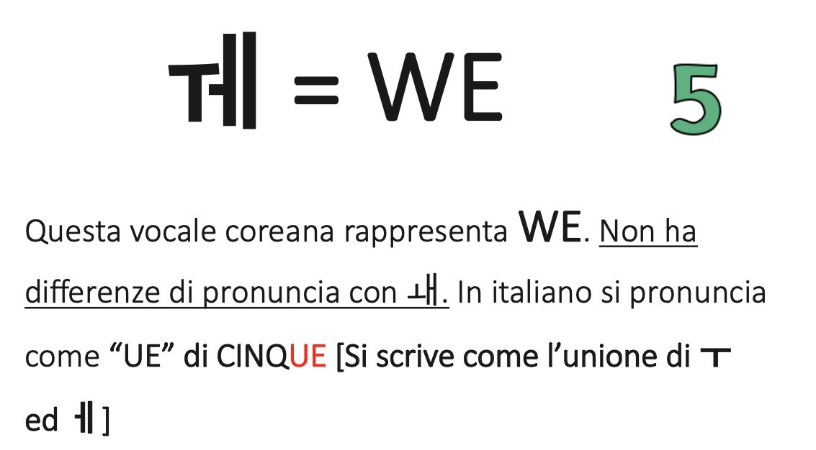
Chi è l’inventore dell’alfabeto coreano?
목차

Slide 23
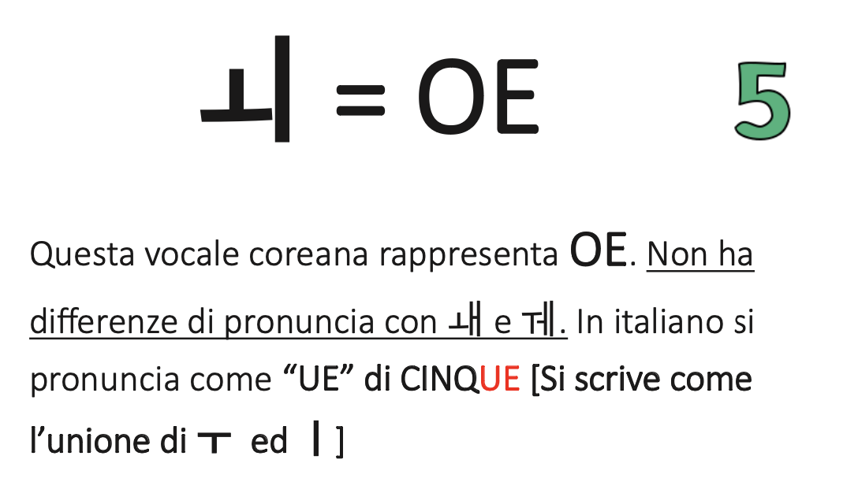





Chi è l’inventore dell’alfabeto coreano?
목차

Slide 24
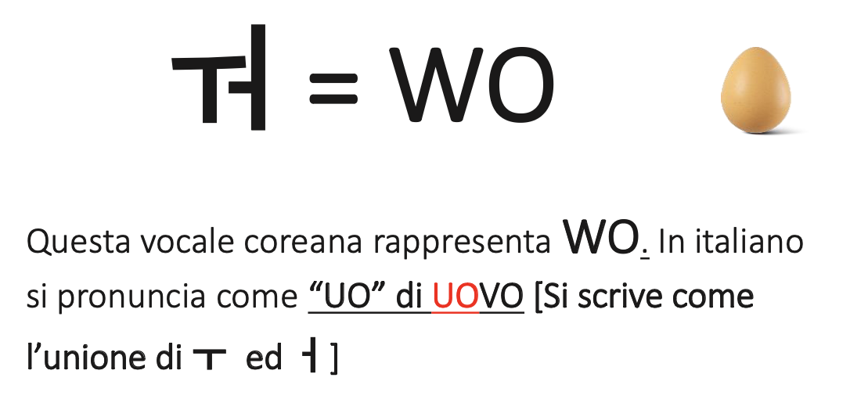

Chi è l’inventore dell’alfabeto coreano?
목차

Slide 25
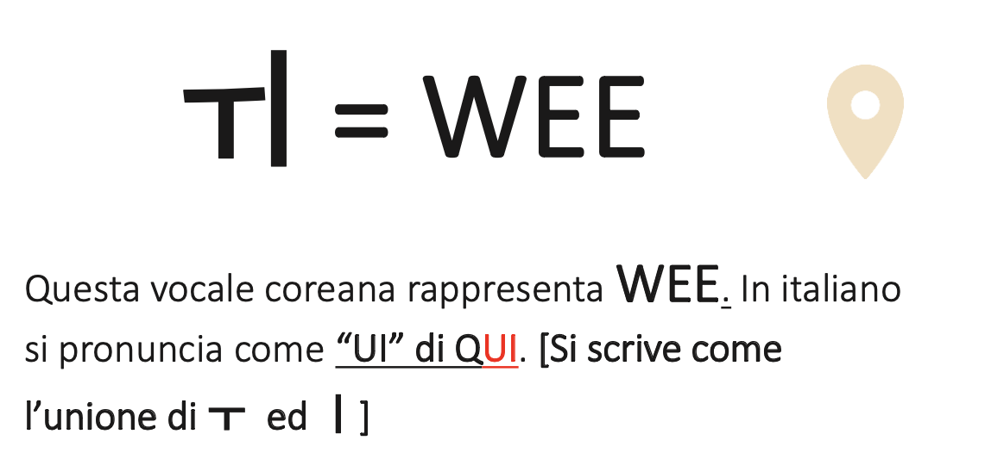



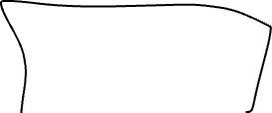


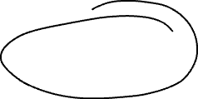
Chi è l’inventore dell’alfabeto coreano?
목차

Slide 26
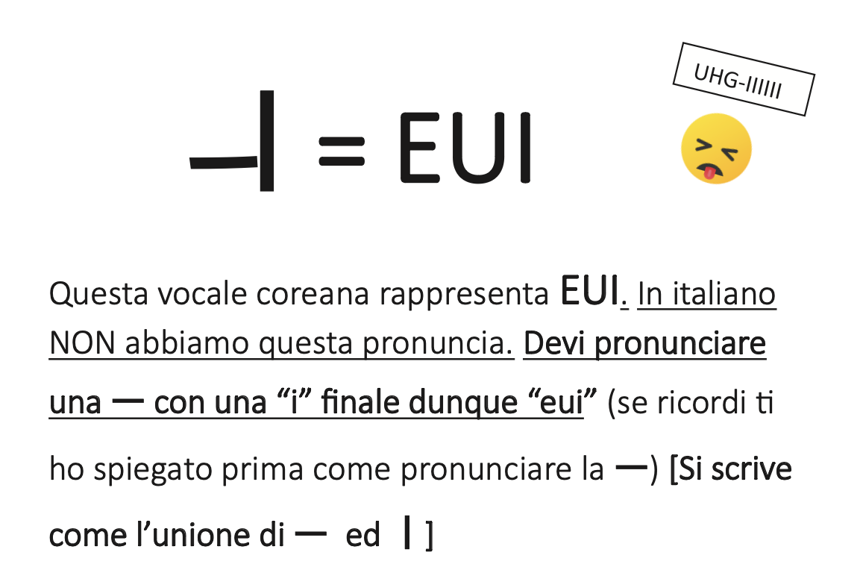
Chi è l’inventore dell’alfabeto coreano?
목차

Slide 27
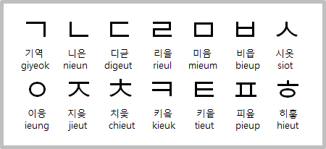
Capitolo 2
Consonanti
Chi è l’inventore dell’alfabeto coreano?
Ottimo, abbiamo completato le vocali, direi di passare
alle consonanti (che sono più semplici tranquillo).
Abbiamo 14 consonanti semplici e 5 doppie.
Molte delle consonanti coreane possono essere lette
in 2 modi diversi a seconda della posizione, ma ci
arriveremo tra poco. Intanto vediamole!
목차

Slide 28
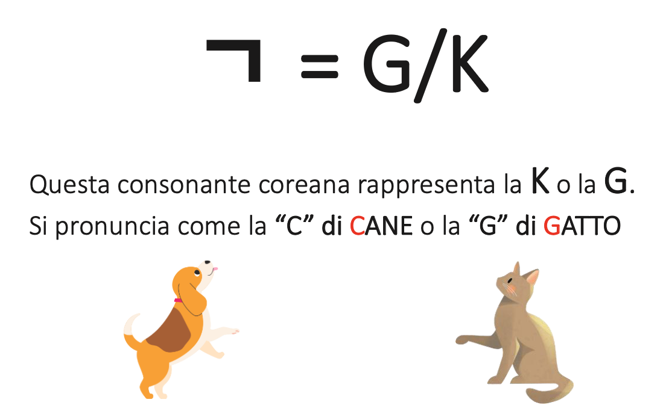







Chi è l’inventore dell’alfabeto coreano?
목차

Slide 29
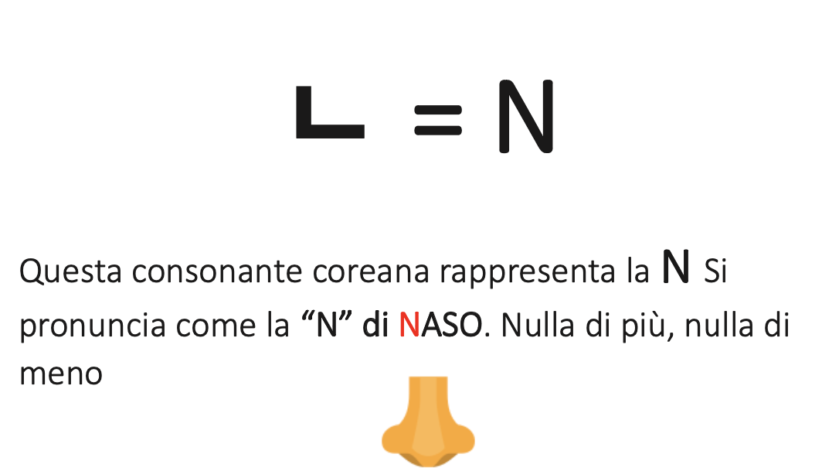
Chi è l’inventore dell’alfabeto coreano?
목차

Slide 30
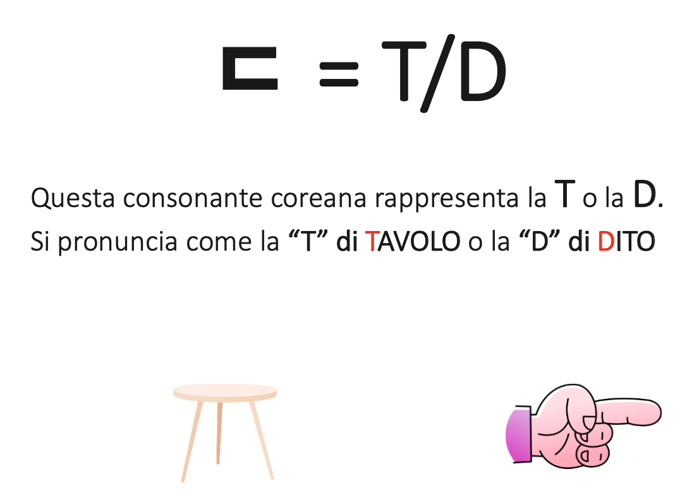




Chi è l’inventore dell’alfabeto coreano?
목차

Slide 31
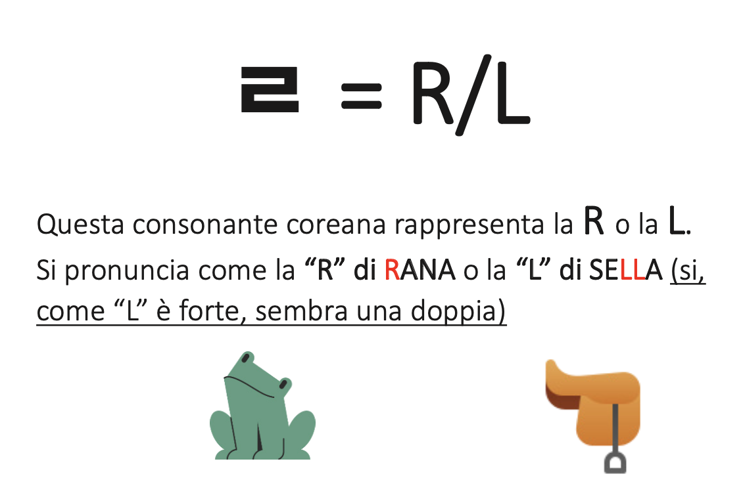







Chi è l’inventore dell’alfabeto coreano?
목차

Slide 32
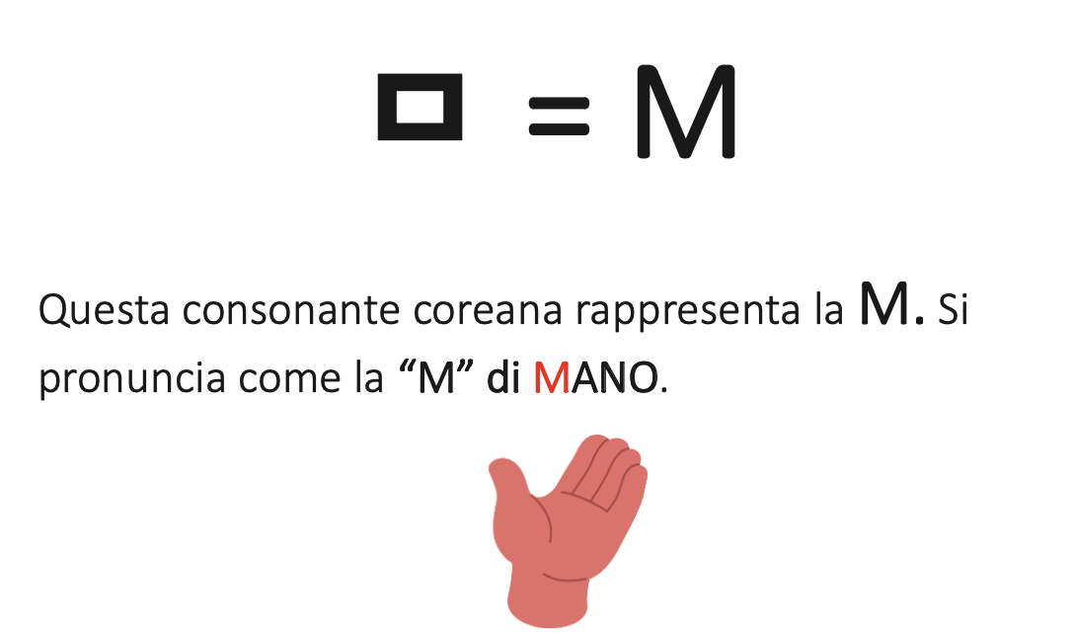
Chi è l’inventore dell’alfabeto coreano?
목차

Slide 33
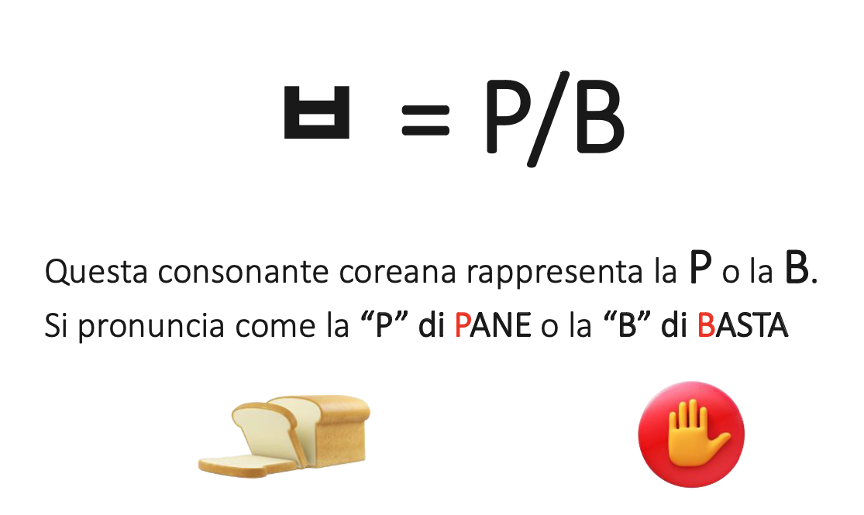



Chi è l’inventore dell’alfabeto coreano?
목차

Slide 34
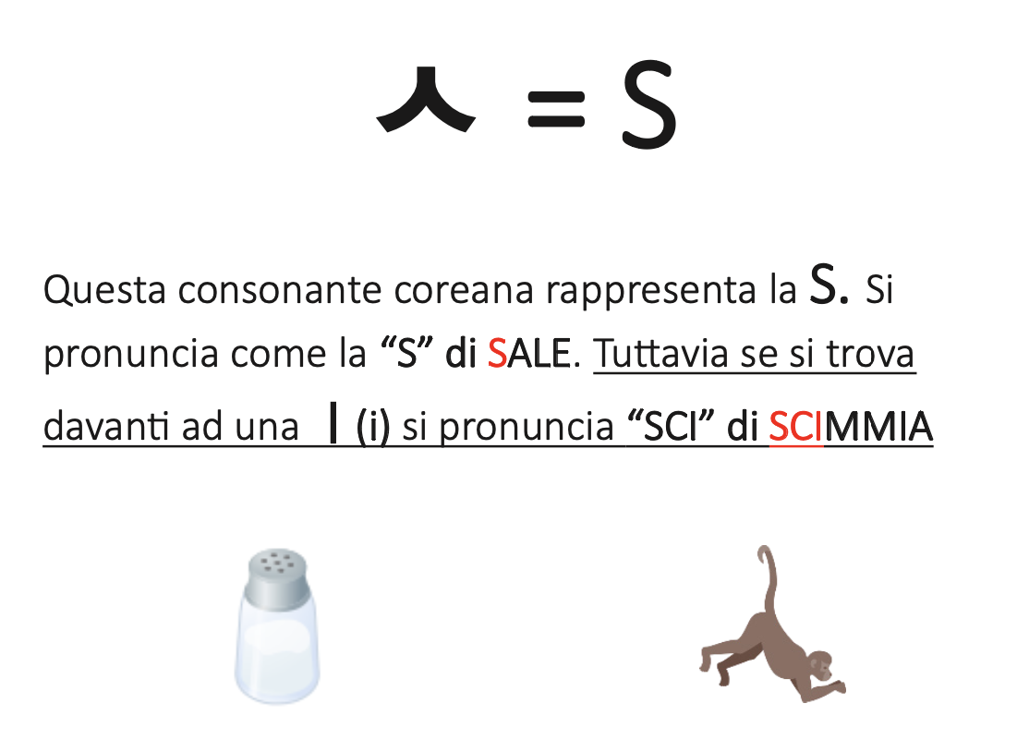


Chi è l’inventore dell’alfabeto coreano?
목차

Slide 35
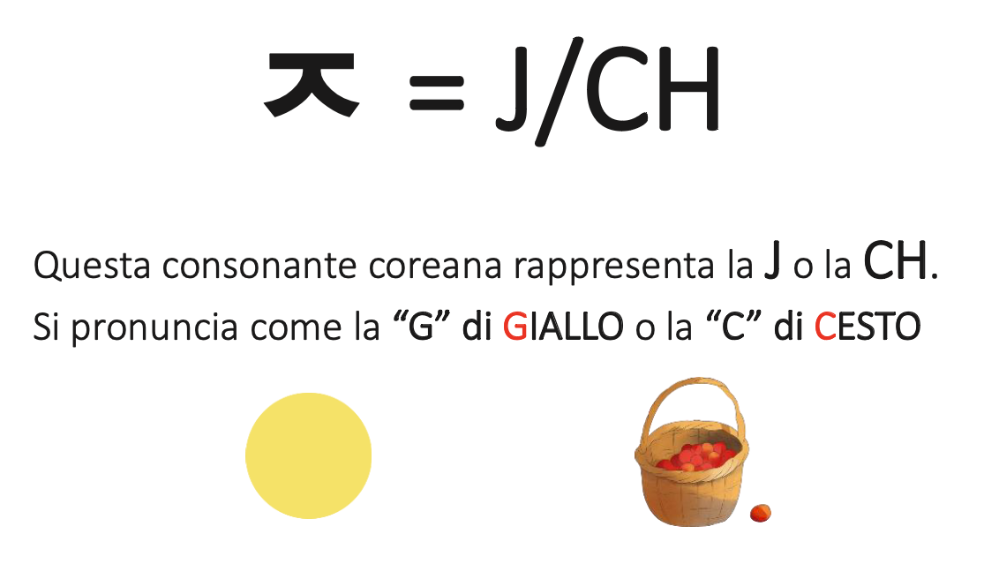

Chi è l’inventore dell’alfabeto coreano?
목차

Slide 36
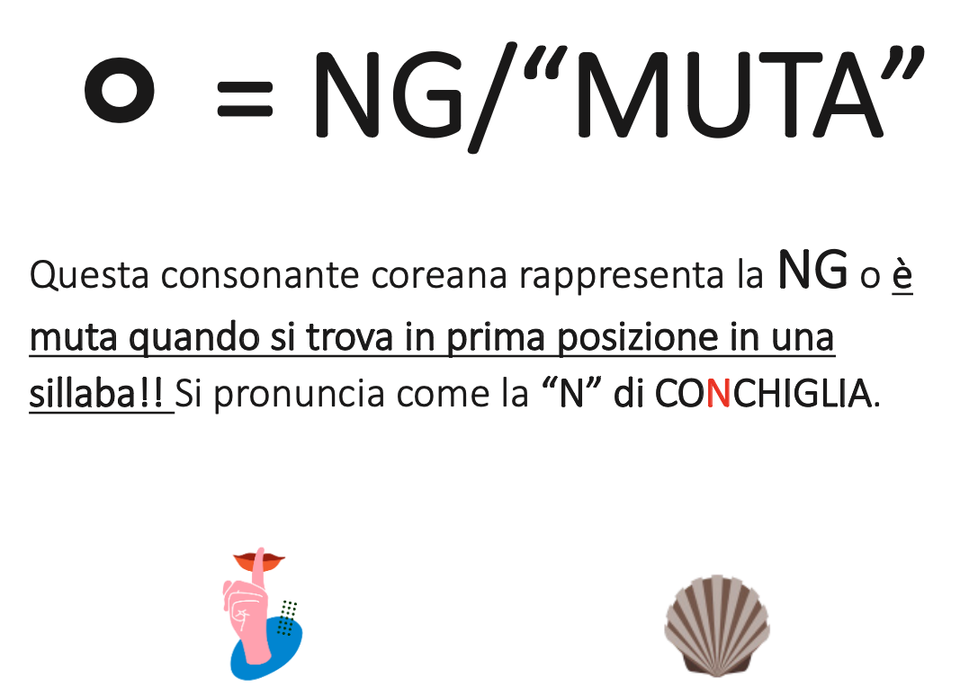
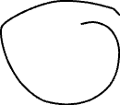


Chi è l’inventore dell’alfabeto coreano?
목차

Slide 37
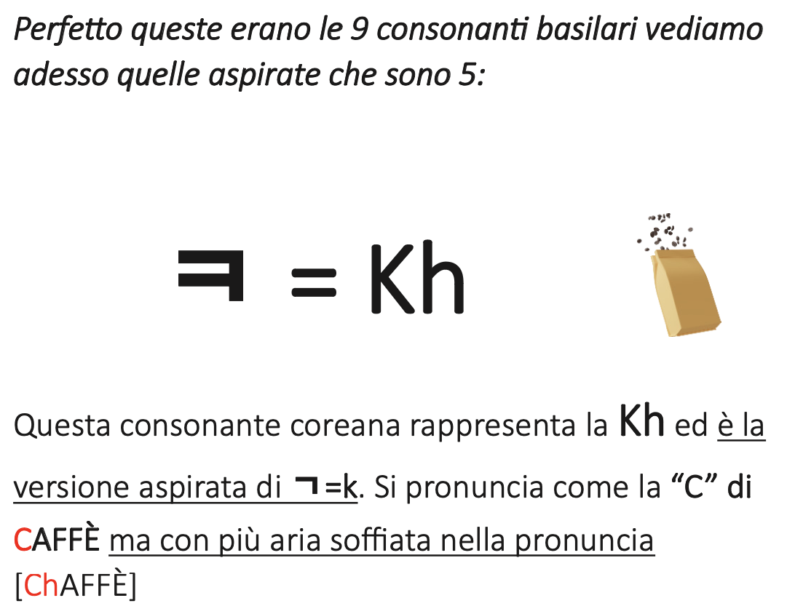



Chi è l’inventore dell’alfabeto coreano?
목차

Slide 38
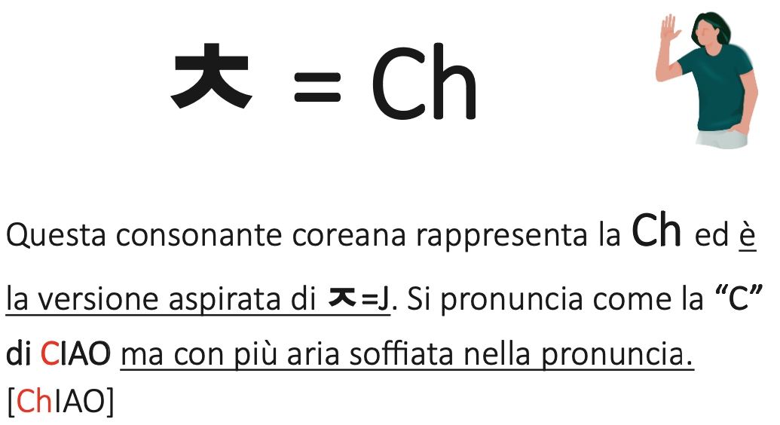

Chi è l’inventore dell’alfabeto coreano?
목차

Slide 39
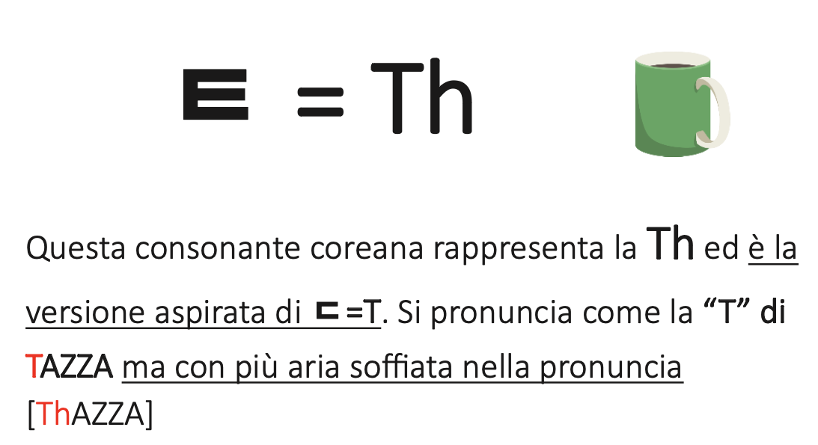


Chi è l’inventore dell’alfabeto coreano?
목차

Slide 40
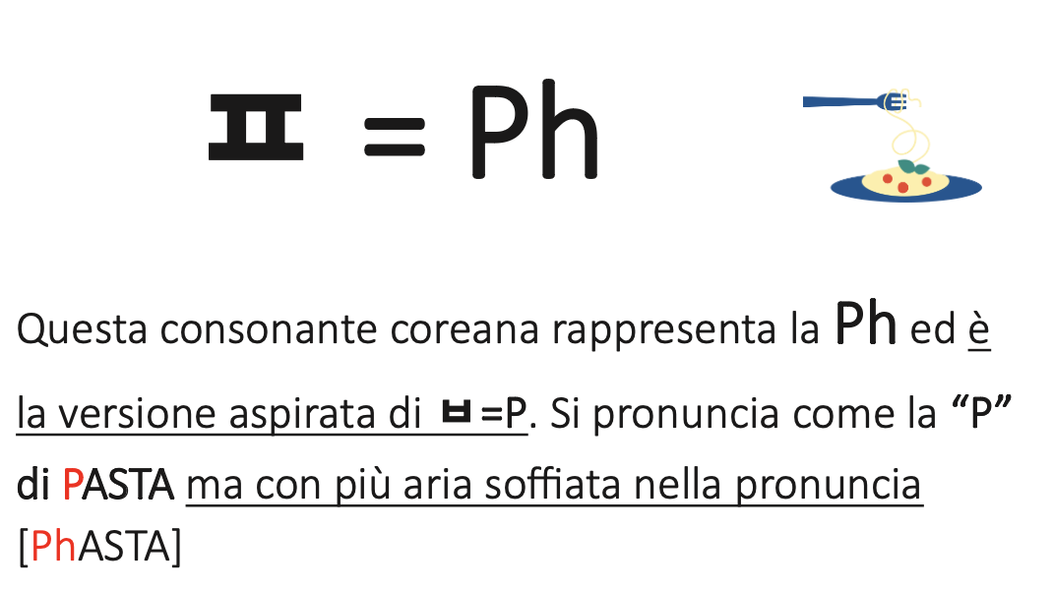
Chi è l’inventore dell’alfabeto coreano?
목차

Slide 41
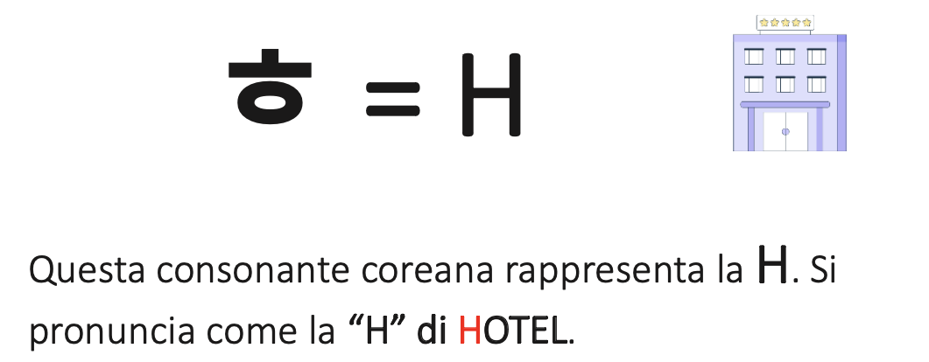
Chi è l’inventore dell’alfabeto coreano?
목차

Slide 42
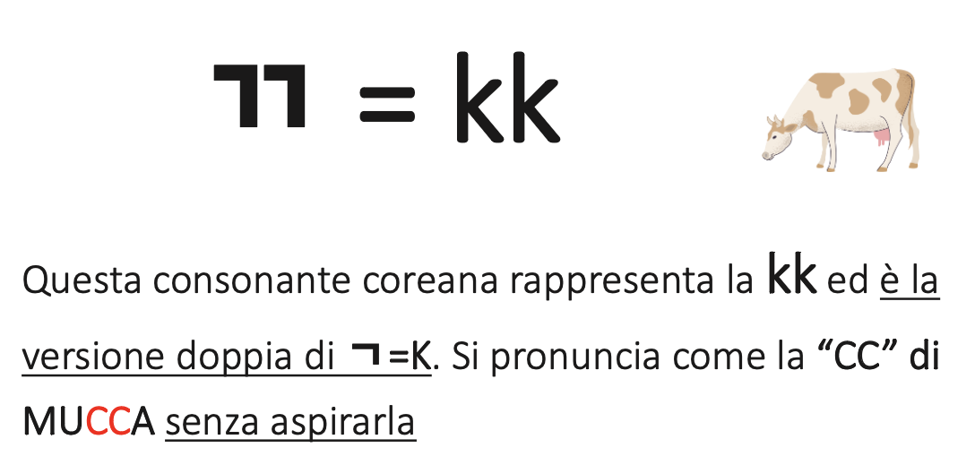

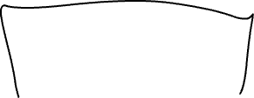




Chi è l’inventore dell’alfabeto coreano?
E infine, abbiamo le 5 doppie consonanti e abbiamo finito!
Che sono: ㄲ - ㄸ - ㅃ - ㅉ - ㅆ
목차

Slide 43
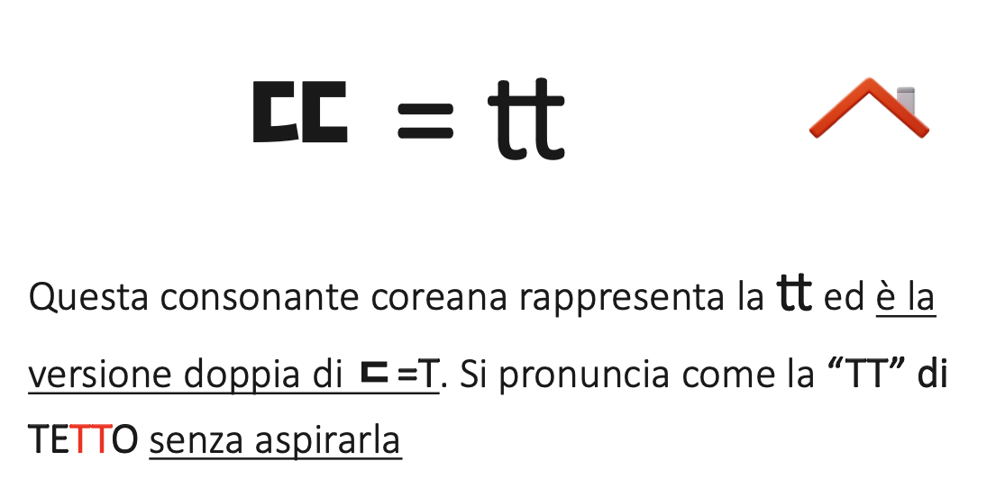

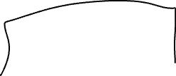

Chi è l’inventore dell’alfabeto coreano?
목차

Slide 44
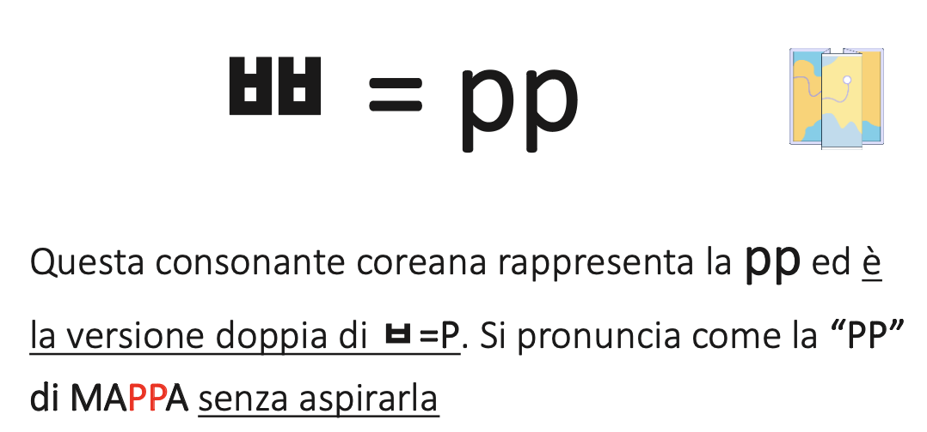


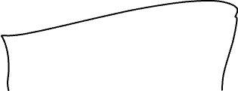
Chi è l’inventore dell’alfabeto coreano?
목차

Slide 45
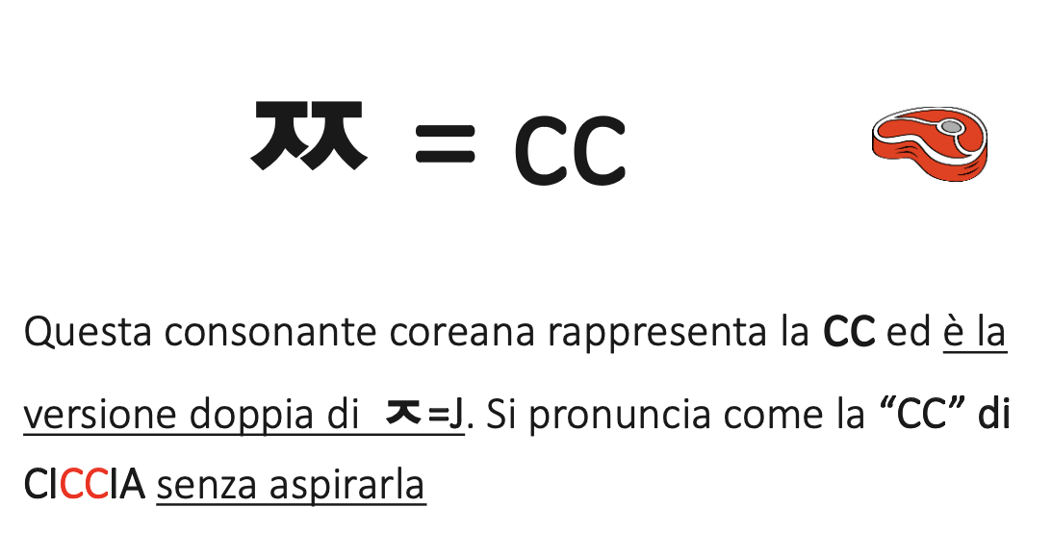
Chi è l’inventore dell’alfabeto coreano?
목차

Slide 46

Chi è l’inventore dell’alfabeto coreano?
목차

Slide 47

Chi è l’inventore dell’alfabeto coreano?
Ottimo! Abbiamo concluso con tutte le lettere coreane!
Ma aspetta un attimo…
Ma la “F” - “V” - “Z”?
Come lo dicono in coreano?
목차
È molto semplice, non esistono.
In coreano, infatti, queste lettere vengono pronunciate tramite i suoni più vicini ad esse.

Slide 48

Chi è l’inventore dell’alfabeto coreano?
목차

Slide 49


Chi è l’inventore dell’alfabeto coreano?
E ora! Facciamo esercitazioni!
Leggiamo e scriviamo le consonanti di base dell’Hangul
목차

Slide 50


Chi è l’inventore dell’alfabeto coreano?
목차

Slide 51

Chi è l’inventore dell’alfabeto coreano?
Capitolo 3
Sillabe
Ora che sappiamo l’alfabeto coreano
siamo pronti a “comporre le parole”! Ma come si fa?
목차

Slide 52
Chi è l’inventore dell’alfabeto coreano?
❌
ㅏ ㅣ ㅜ ㅗ ㅜ
목차
✅
ㅇ + ㅏ= 아

Slide 53
Chi è l’inventore dell’alfabeto coreano?
❌
ㅊㅑㅇㅗ
목차
✅
챠오

Slide 54

Chi è l’inventore dell’alfabeto coreano?
목차

